Slide 1
ЖИ-ШИ пиши с буквой И.

Slide 2
.
 Лыжи,мыши и ужи пиши с и.

Slide 3
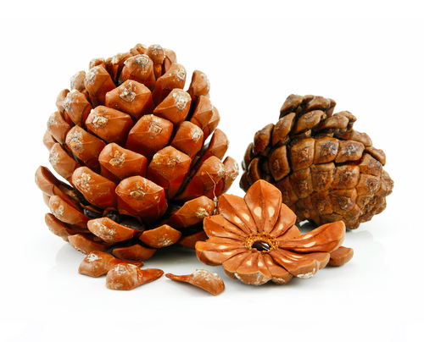

Slide 4
шишка

Slide 5
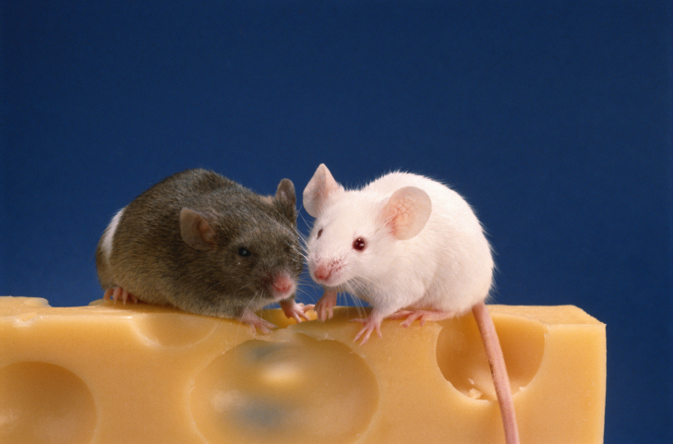

Slide 6
мыши

Slide 7
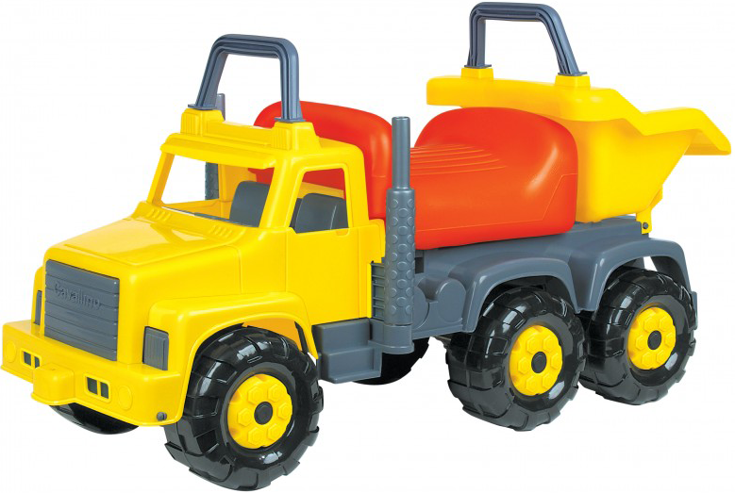

Slide 8
машина

Slide 9
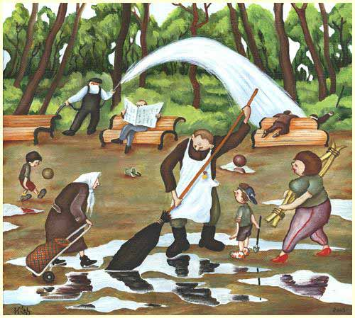

Slide 10
лужи

Slide 11
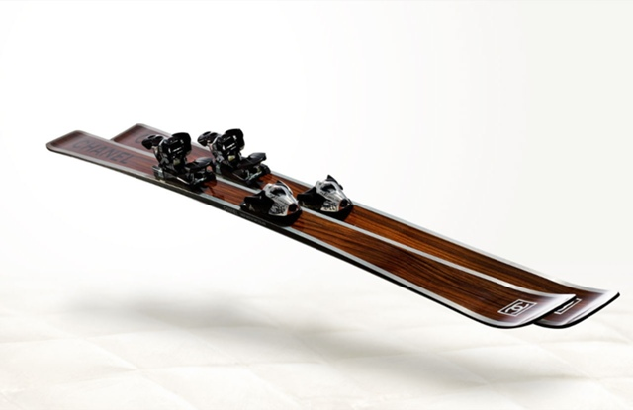

Slide 12
лыжи

Slide 13
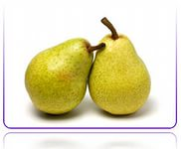

Slide 14
груши

